Slide 1
MK 사역은 가정 사역
탁영준 선교사 (페루)

Slide 2
The apple doesn’t fall far from the tree.
“부전자전”
“피는 못 속인다”,
“자녀는 부모의 거울이다”
부모가 가장 좋은 선생님 입니다.

Slide 3
CMF 선교원 (대표 김철민)
‘선교를 돕는 선교’
‘가정’
CMF 선교사 부부 축제
CMF 사모 교실
CMF MK Celebration (수련회)
CMF 결혼교실
건강한 남,여
건강한 가정
건강한 교회
건강한 선교사 가정→ 좋은 열매
건강한 자녀 (MK)
하나님 나라를 세우는 선교
The apple doesn’t fall far from the tree.

Slide 4
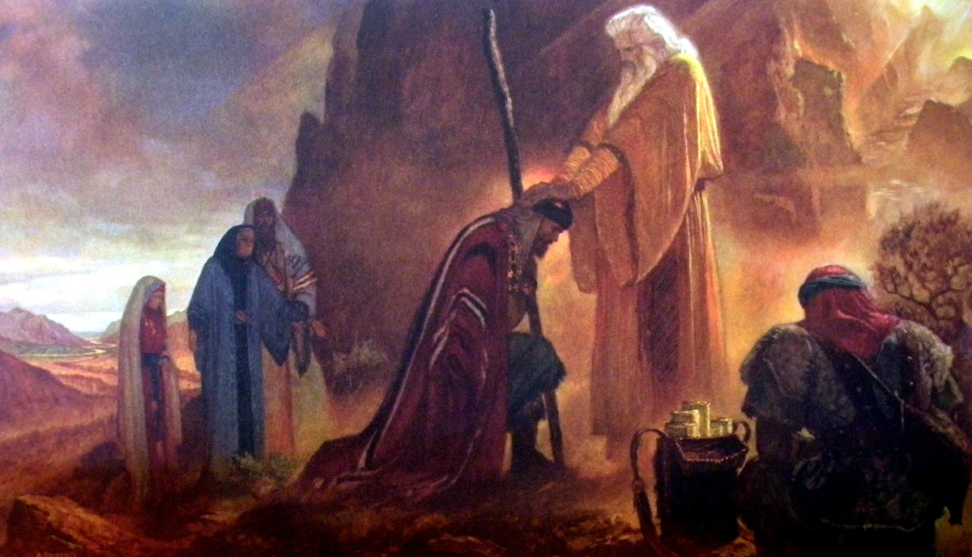
모세와 여호수아의 교훈

Slide 5
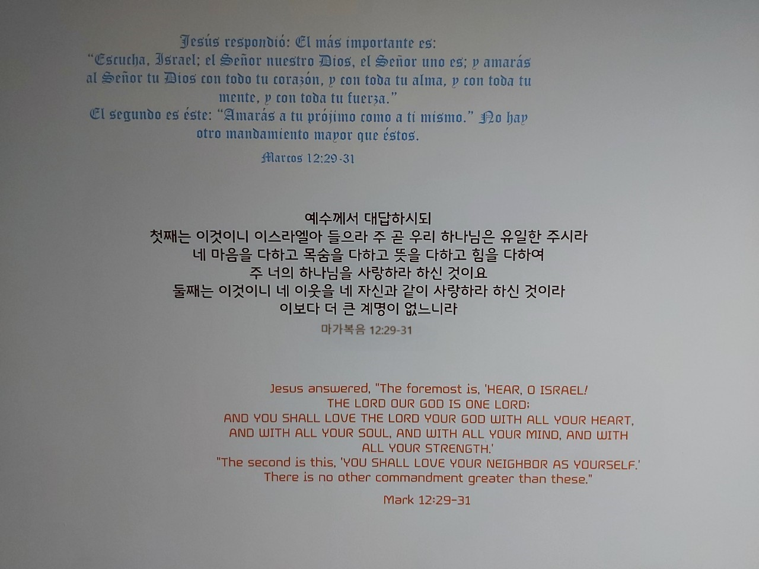
하나님 사랑, 이웃 사랑 (막 12:29-31)

Slide 6
하나님 사랑, 이웃 사랑
하나님
관계 정삼각형
선교
나
이웃

Slide 7
하나님 사랑, 이웃 사랑
하나님
부모님, 이웃
MK

Slide 8
하나님 사랑, 이웃 사랑
하나님
MK
부모님, 이웃

Slide 9
[관계 1] 성장 방해 요소 (MK와 부모)
하나님
부모의 자녀 양육 방식 이견
부모의 사역 방향 이견
문화적 충돌
부모
언어와 문화 적응의 차이
우울증, 중독, 자살 시도
MK

Slide 10
[관계 1] 성경적 대안 (MK와 부모)
MK의 필요
MK 사역
“또 아버지 된 이 여러분, 여러분의 자녀를 노엽게 하지 말고, 주님의 훈련과 훈계로 기르십시오” (에베소서 6:4 새번역)
사랑 받고 있는 사람은 ‘깨닫는 마음, 보는 눈, 듣는 귀’가 작동합니다. (신 29:4)
사랑 받고 있는 사람은 쉽게 ‘상처’를 받지도 주지도 않습니다.
MK 예배에서 부모님 선교 사역 소개 / 선교지로 부르심 간증 나눔 / MK 선배 ‘라떼 간증’ / 부모님들의 생생한 감동의 기도제목 나눔
MK 예배에서 선교사 부모님을 위한 기도 (부모님을 선교사로 부르심이 하나님의 축복이며 이 축복이 자녀들에게 깨달아지도록)
MK 예배는 놀랍고 신기한 하나님 아버지 사랑을 보고, 듣고, 깨닫는 시간

Slide 11
[관계 2] 성장 방해 요소 (MK와 이웃, 현지인)
하나님
밥상 머리의 부정한 대화
현지인은 사역 대상
이웃,현지인
한국 문화 중심주의
배신감, 실망, 분노 표출
MK
증오, 배척, 경멸, 무관심

Slide 12
[관계 2] 성경적 대안 (MK와 이웃,현지인)
MK의 필요
MK 사역
“그는 우리의 화평이신지라 둘로 하나를 만드사 원수 된 것 곧 중간에 막힌 담을 자기 육체로 허시고” (에베소서 2:14)
복음에 합당한 삶 (빌 1:27)
예수 그리스도의 섬기는 리더십 (빌 2:5)
지혜, 총명, 넓은 마음 (왕상 4:29)
MK 가정 심방 (관계 지도, 사역지 방문, MK가정과 친밀한 교제 및 나눔)
MK 모임 (현지인들과 삶의 방식 경험을 공유)
MK 1:1 멘토링 (Needs, Spiritual gifts, & Vision)
MK 1:1 성경공부 (‘복음 101’)
English Camp for MK & PK (한인 MK와 현지인 PK와 비슷한 Identity 공유와 시너지 효과)

Slide 13
바른 관계 회복
하나님
MK
부모님, 이웃
“…너희 말이 내 귀에 들린 대로 내가 너희에게 행하리니” (민 14:28)

Slide 14
하나님과 관계 회복이 최우선
“하나님의 말씀과 기도로 거룩하여짐이라” (딤전 4:5)
MK 성경 통독 및 Q.T.
MK 40일 특별기도 및 성경 암송
MK 가정 예배의 회복
MK의 복음을 경험하는 삶
MK의 차별된 훈련

Slide 15
Closing
MK 사역은 가정사역입니다.
MK가 부모님을 존경하고,
MK가 부모님이 하시고 계시는 선교의 축복을 깨닫고,
MK가 부모님을 위해 구체적으로 기도하고,
MK가 부모님처럼 복음의 다음 세대 선교사로 세워지도록 돕는 사역 입니다.

Slide 16
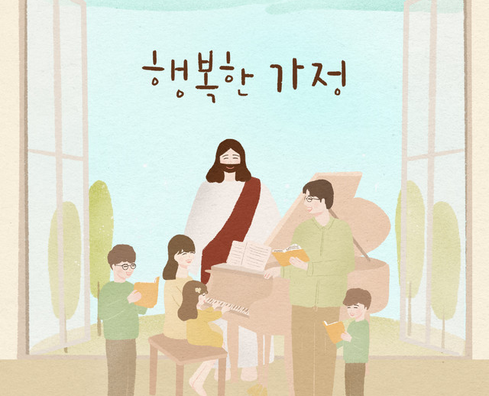
MK 사역은 행복한 가정사역

